Slide 1
Klasa Politechniczna Liceum Ogólnokształcące im. Marii Skłodowskiej-Curie

Slide 2
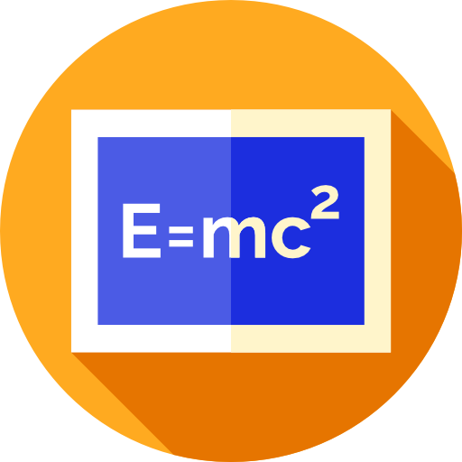
Rozszerzony program nauczania
Matematyka
Fizyka
Informatyka
Język angielski
Język niemiecki

Slide 3
Możliwe kombinacje rozszerzeń
Matematyka
Fizyka
Język obcy
Matematyka
Informatyka
Język obcy

Slide 4
Siatka godzin przedmiotów kierunkowych w ciągu czterech lat
 | I Klasa | II Klasa | III Klasa | IV Klasa
Matematyka | 5 | 6 | 5 | 6
Fizyka | 2 | 3 | 4 | 2
Informatyka | 2 | 3 | 3 | 2
Język obcy | 4 | 4 | 6 | 5
Innowacja „Z matematyką na studia” |  |  | 1 | 1

Slide 5
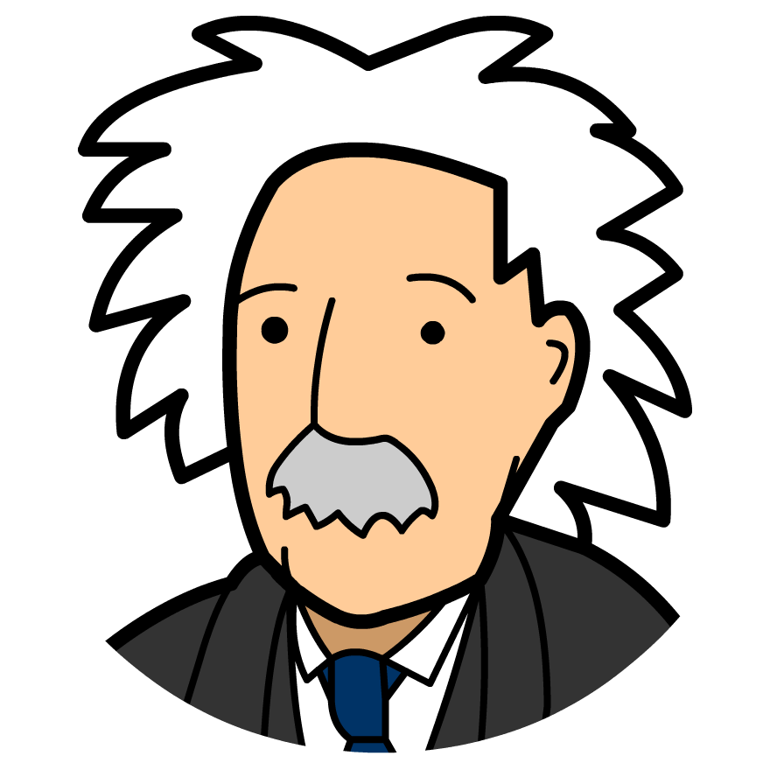
Innowacja pedagogiczna „Z matematyką na studia”
Program innowacji jest przeznaczony dla uczniów o zainteresowaniach matematycznych, którzy zadeklarowali chęć uczęszczania do klasy z rozszerzonym programem nauczania z matematyki i fizyki. Zakres realizowanego materiału jest rozszerzony o treści, których nie ujęto w podstawie programowej, a które są bardzo ważne w dalszej edukacji.

Slide 6
Studium Talent
Nasza Szkoła współpracuje z Politechniką Wrocławską.
Zainteresowani uczniowie klas drugich, trzecich i czwartych nieodpłatnie mogą uczestniczyć w zajęciach ,,Studium Talent” z matematyki i fizyki.
Zajęcia kończą się egzaminem, którego zdanie daje dodatkowe punkty podczas rekrutacji na Politechnikę Wrocławską.

Slide 7
Nasza Szkoła zakwalifikowała się do udziału w przedsięwzięciu "NanoDay - dzień z nanonauką i nanotechnologią".
Projekt jest współfinansowany ze środków Unii Europejskiej i realizowany przy współpracy Wydziału Fizyki i Astronomii Uniwersytetu Wrocławskiego.
Data wydarzenia "NanoDay" planowana była na grudzień 2020 roku, ale przez wprowadzenie nauczania zdalnego została przełożona.

Slide 8
Uczniowie naszej szkoły z chęcią biorą udział w konkursach
Bardzo popularne wśród uczniów klasy politechnicznej są:
-Ogólnopolski Konkurs ,,Lwiątko”;
-Powiatowy Konkurs Przyrodniczy;
-Międzynarodowy Konkurs ,,Kangur Matematyczny”’;
-Mistrzostwa Dolnego Śląska w Sudoku.

Slide 9
Pracownia fizyczna, informatyczna i dwie matematyczne zostały wyremontowane i doposażone w najnowsze sprzęty dydaktyczne.

Slide 10
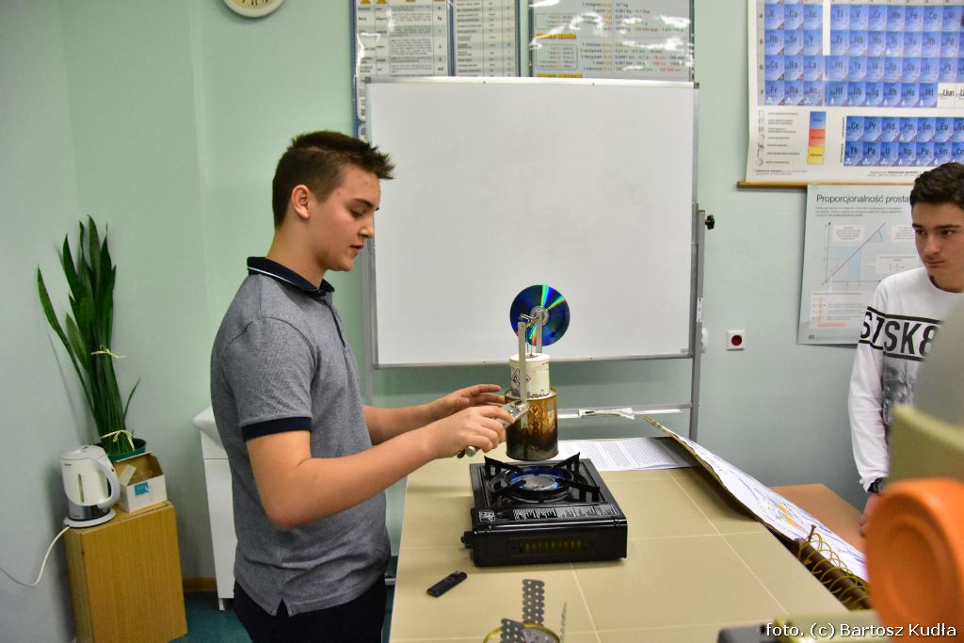
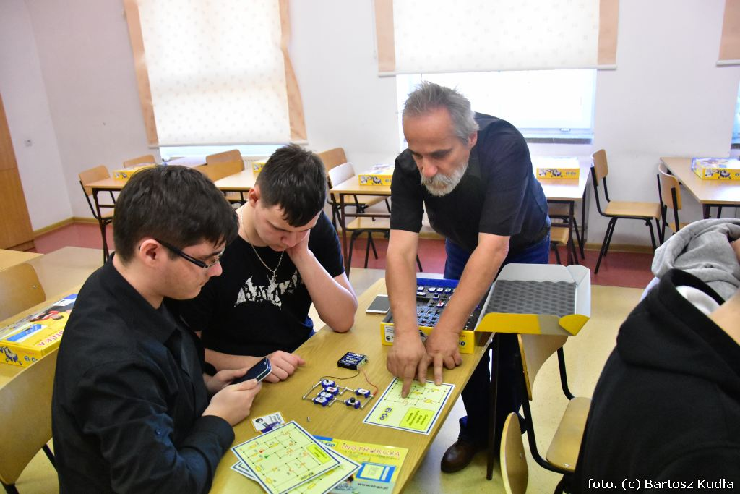
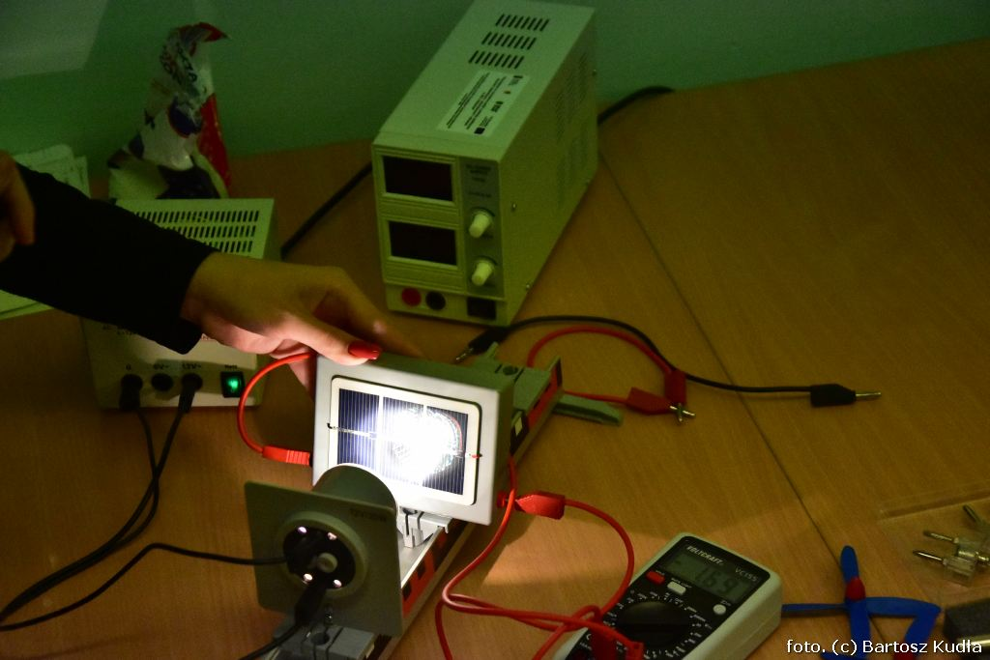
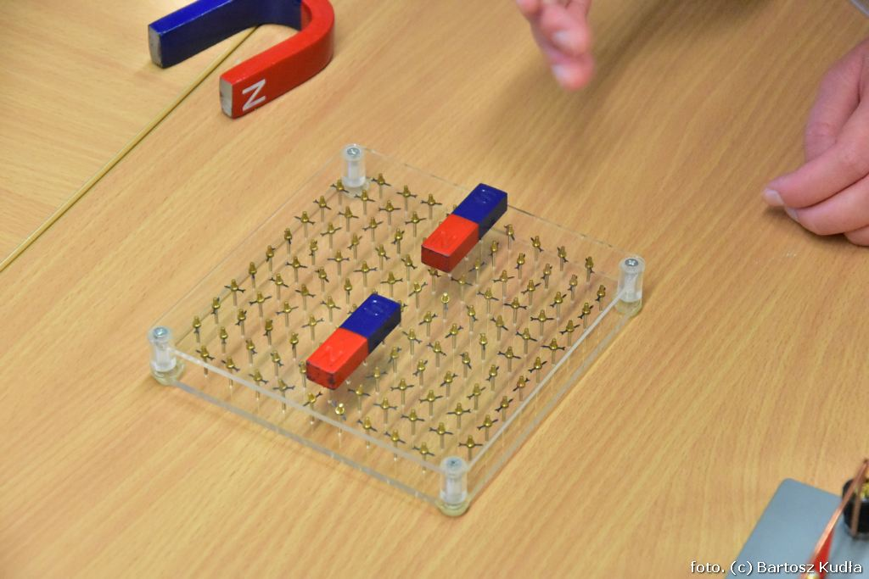
Organizujemy Festiwale Nauki dla uczniów z innych szkół

Slide 11
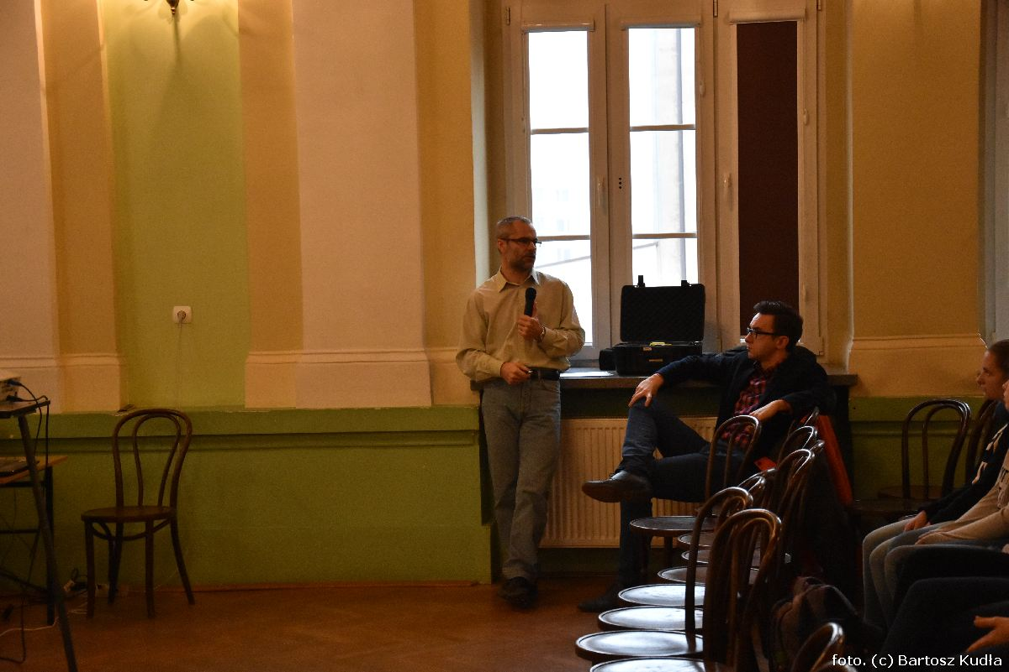
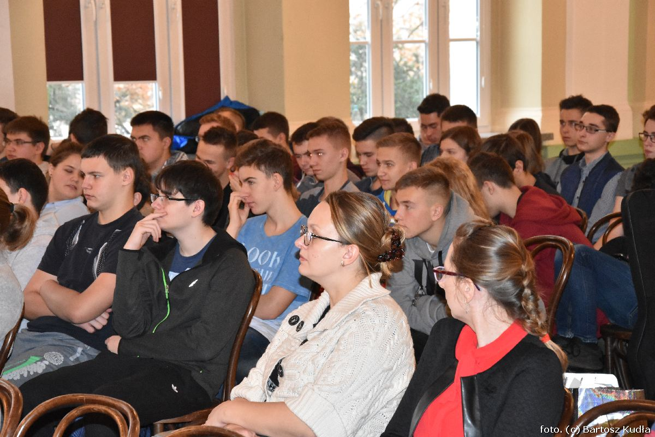
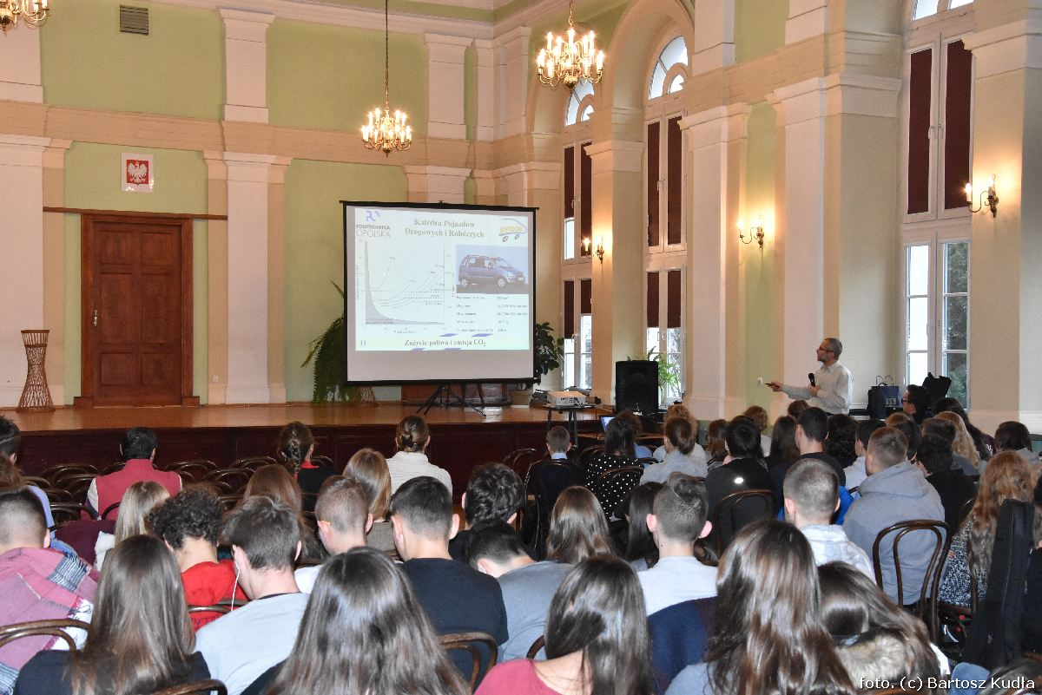
Program ,,Mobilny Profesor” wykłady w naszej szkole
Przykładowe wykłady przedstawiane nam przez pracowników Politechniki:
„Ekojazda”
„Termowizja, czyli jak zobaczyć to, co niewidoczne”

Slide 12
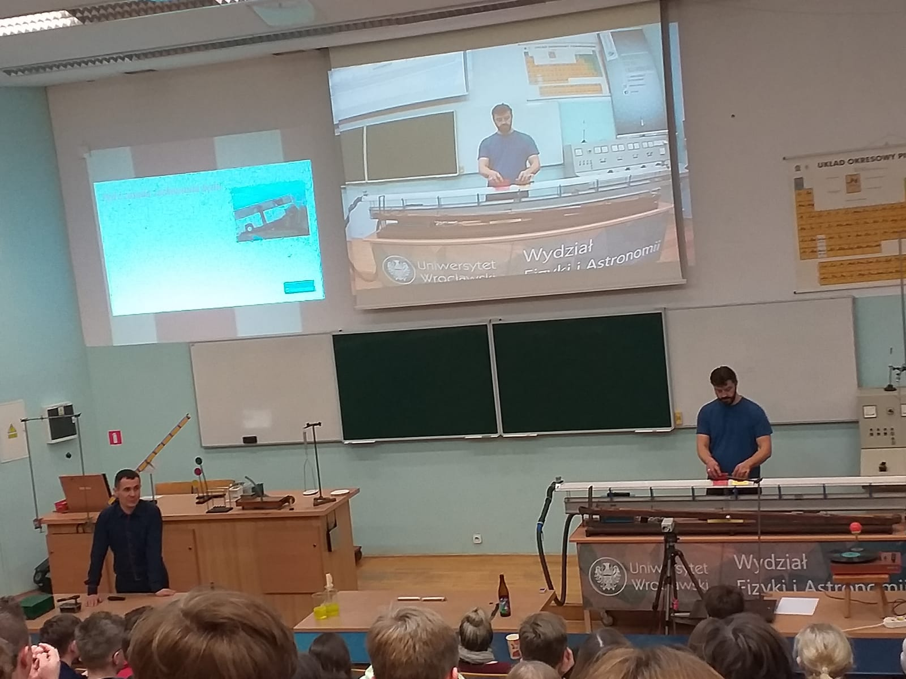
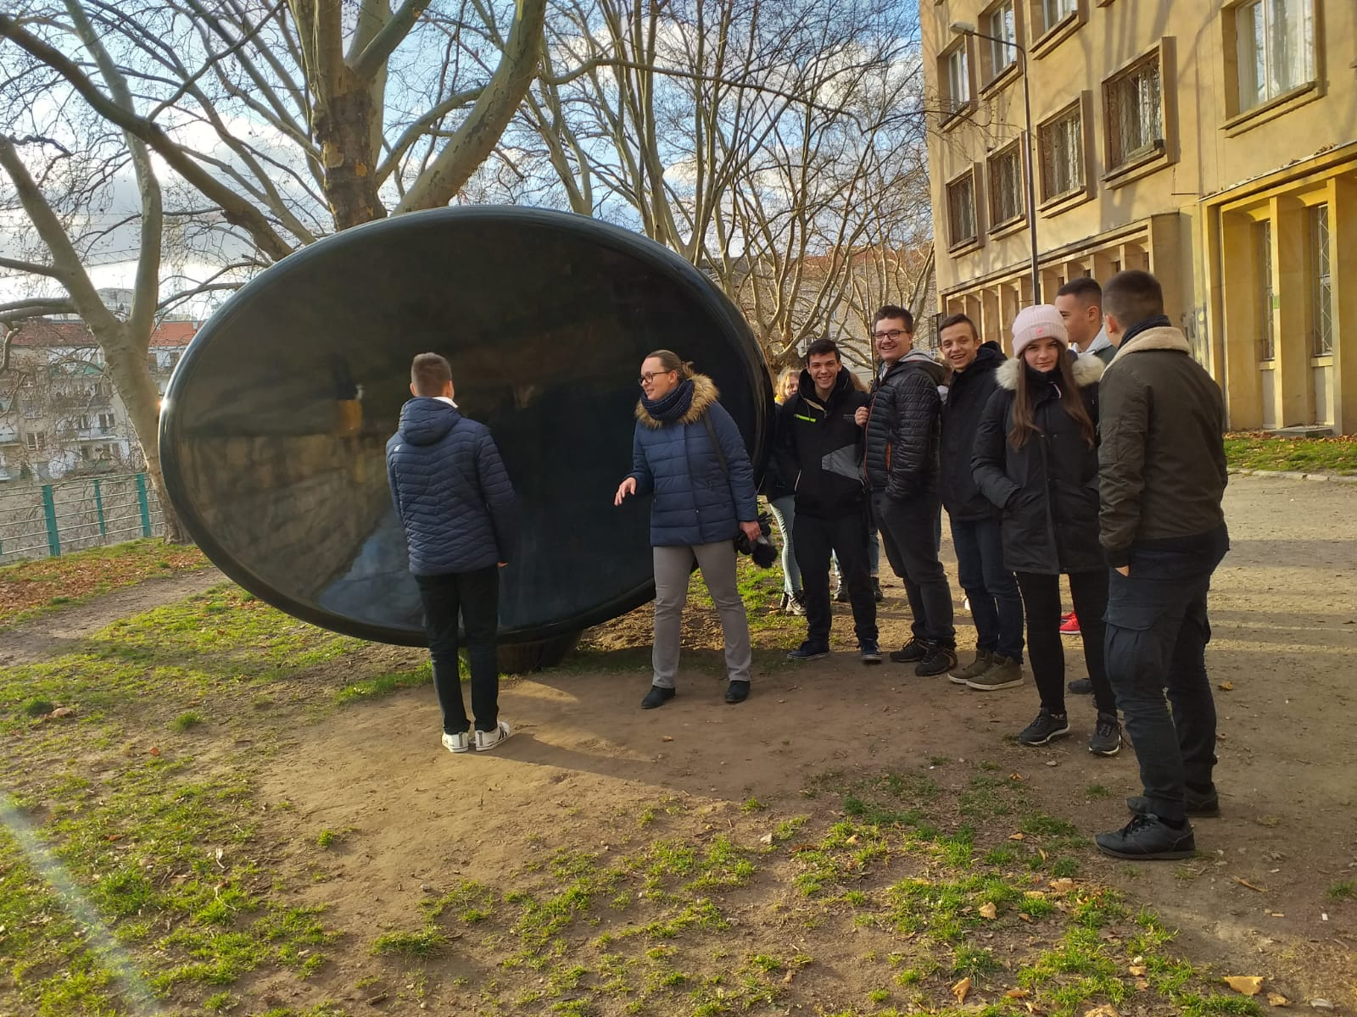
Klasa politechniczna wzięła udział w ciekawym wykładzie pt. "Ruch i siły" na Wydziale Fizyki i Astronomii Uniwersytetu Wrocławskiego
Uczniowie obserwowali ciekawe doświadczenia dot. rodzajów ruchu, zasad dynamiki Newtona, bezwładności, pędu i zasady zachowania pędu.
Po wykładzie uczniowie mieli okazję zobaczyć ciekawą instalację fizyczną, która składa się z dwóch zwierciadeł akustycznych oddalonych o 40 metrów. Dzięki zwierciadłom dwie osoby mogły rozmawiać ze sobą bez żadnych zakłóceń.

Slide 13
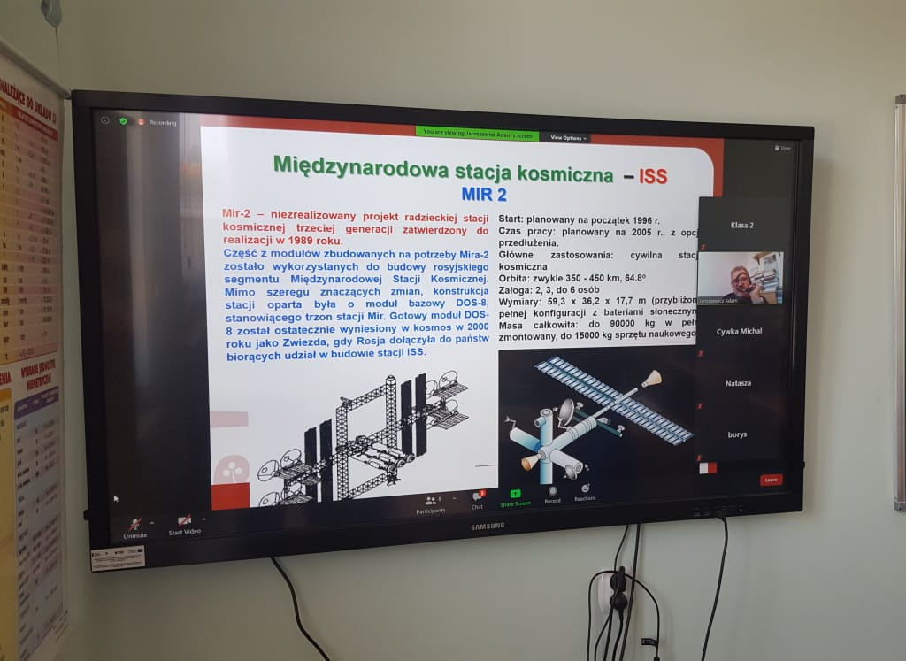
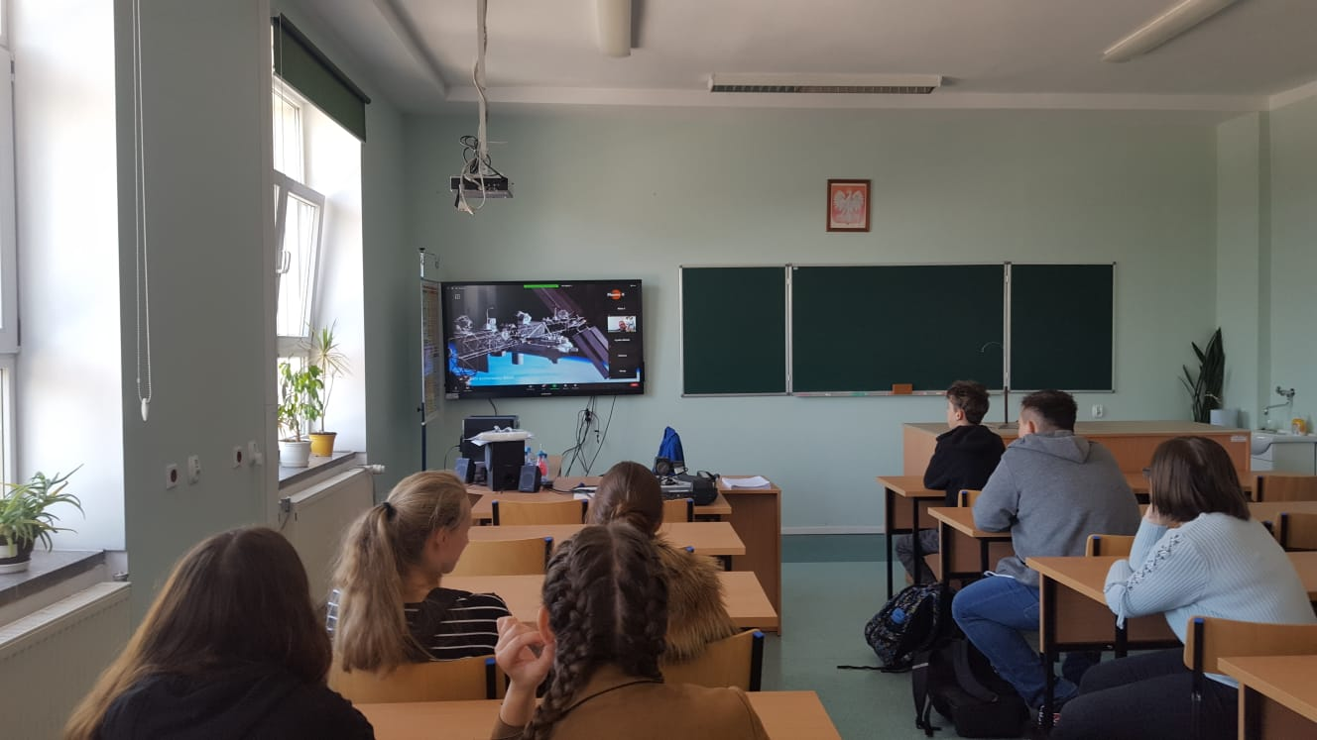
W ramach Dolnośląskiego Festiwalu Nauki, którego tegoroczna edycja odbywała się wyłącznie on-line, uczniowie klas o profilu politechnicznym i medycznym uczestniczyli w ciekawych wykładach prowadzonych przez pracowników naukowych Politechniki Wrocławskiej.
Uczniowie przebywając w szkolnym gabinecie fizycznym mogli aktywnie uczestniczyć w wykładach pt.:
- Wykorzystanie energii z gruntu dla potrzeb wentylacji i ogrzewania;
- Międzynarodowa Stacja Kosmiczna;
- Druk 3D w medycynie.

Slide 14
Co możemy studiować po klasie politechnicznej
Automatyka i robotyka
Budowa maszyn i pojazdów
Elektronika
Cyberbezpieczeństwo
Energetyka
Telekomunikacja
Architektura
Informatyka
Inżynieria kwantowa
Inżynieria komputerowa
Inżynieria odnawialnych źródeł energii
Matematyka
Fizyka
Ochrona środowiska
Zarządzanie
Budownictwo

Slide 15
Klasa Politechniczna oferuje wszechstronny rozwój, który pozwoli na osiągnięcie sukcesu w przyszłości.

Slide 16
Zapraszamy

